Slide 1
Capstone Design Presentation

Slide 2
Meet the Team
1
AN JISU
LEE HYUNJAE
JEON JINWOO
Jane Doe
Jane Doe
Jane Doe
BACKEND DEVELOPER
backend developer
FRONTEND DEVELOPER
Server management, Server-side development
Database, Server-side development
Highlight algorithm, Dashboard UI
ajs7270@gmail.com
leehj8687@email.com
zinuzian@gmail.com
Notes:
© Copyright Showeet.com – Creative & Free PowerPoint Templates

Slide 3
Contents
9th week’s progress
10th week’s progress
Schedule
Q&A
Notes:
저희가 2주간 진행한 내용 말씀드리고 다음주 스케줄 그리고 QnA 받으면서 발표 마치겠습니다.

Slide 4
9th week’s progress
Chat Algorithm Improvement - Hyunjae
History(Archive) - Jinwoo
Video Utilities - Jisu
Notes:
9주차에 저희가 진행한 내용은 다음과 같습니다. 이현재 학우는 채팅 분석 알고리즘을 고도화했고 저는 아카이브 페이지를 만들었으며 안지수 학우는 비디오 유틸리티를 개발했습니다.

Slide 5
10th week’s progress
Face detection in video - Hyunjae
Merging All Functions, Threading - Jinwoo
Server Test, Bugfix - Jisu
Notes:
10주차에는 이현재학우가 얼굴 인식 알고리즘을 담당했고 저는 서비스에 쓰레드를 적용하였으며 안지수학우는 서버테스팅 및 버그 수정을 진행하였습니다.

Slide 6
9th, 10th week’s progress
Chat Algorithm Improvement

Slide 7
Before improvements
Top 10 most common Term Frequency words
Append to Labeled words [Local]
Chat Analyze
Chatlog
Dictionary
{ Each time : Score }
Labeled
words
[Global]
Notes:
개선되기 전의 채팅 알고리즘입니다. Pogchamp와 Twitch emote에서 선정된 label 단어를 기본으로 하였고, 각 영상의 채팅로그별로 가장 많이 나온 10개 단어를 추가 label단어로 하여 각 초별로 점수를 매겼습니다.

Slide 8
Before improvements
[Example]
00:05:03 : 0,
00:05:05 : 1,
00:05:06 : 2,
00:05:08 : 3,
00:05:13 : 4,
00:05:14 : a,
…
Each second has a score value
that counted at the specific moment
But, we decided to consider correlations
Dictionary
{ Each time : Score }
Notes:
하지만, 하이라이트는 보통 몇 초간의 내용이 담기기 때문에, 각 초별로만 점수를 매기면 점수가 높은 부분의 앞뒤 부분을 고려하지 않는 결과가 자주 나타났습니다. 따라서 해당 초 부터 기본값 5초 만큼까지의 스코어를 해당 초의 스코어로 담습니다.

Slide 9
Chat algorithm improvement
[Example]
00:05:03 : 10,
00:05:05 : 10 + a,
00:05:06 : 9 + a + b,
00:05:08 : 7 + a + b + c,
00:05:13 : 4 + a + b + c + d,
…
Each second has a score value
that counted at the specific moment
But, we decided to consider correlations
Dictionary
{ Each time : Score }
[ Each score will be normalized ]
Notes:
하지만, 하이라이트는 보통 몇 초간의 내용이 담기기 때문에, 각 초별로만 점수를 매기면 점수가 높은 부분의 앞뒤 부분을 고려하지 않는 결과가 자주 나타났습니다. 따라서 해당 초 부터 기본값 5초 만큼까지의 스코어를 해당 초의 스코어로 담습니다.

Slide 10
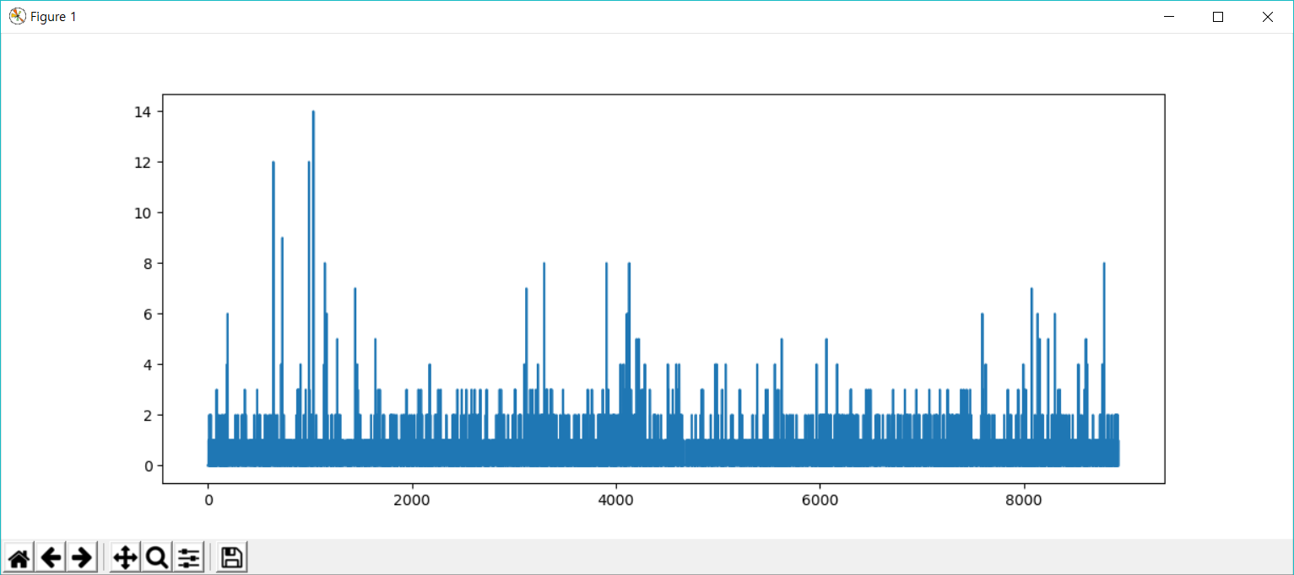
Before improvements
Notes:
매 초만 스코어링 한 결과.

Slide 11
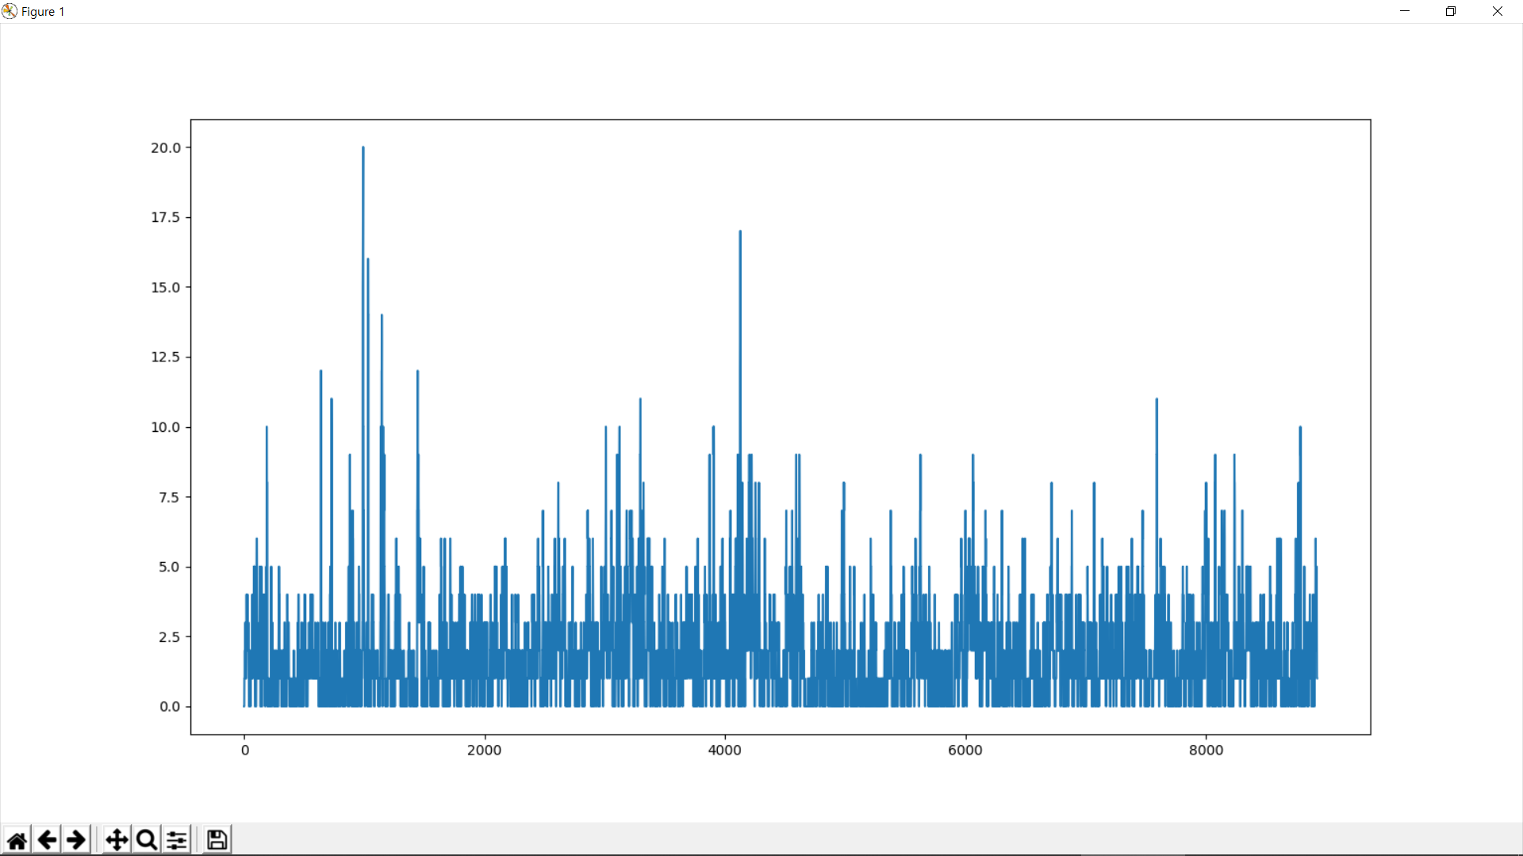
After improvements
Notes:
매 초마다 다음의 5초간의 스코어링을 cumulative 하게 스코어링 한 결과

Slide 12
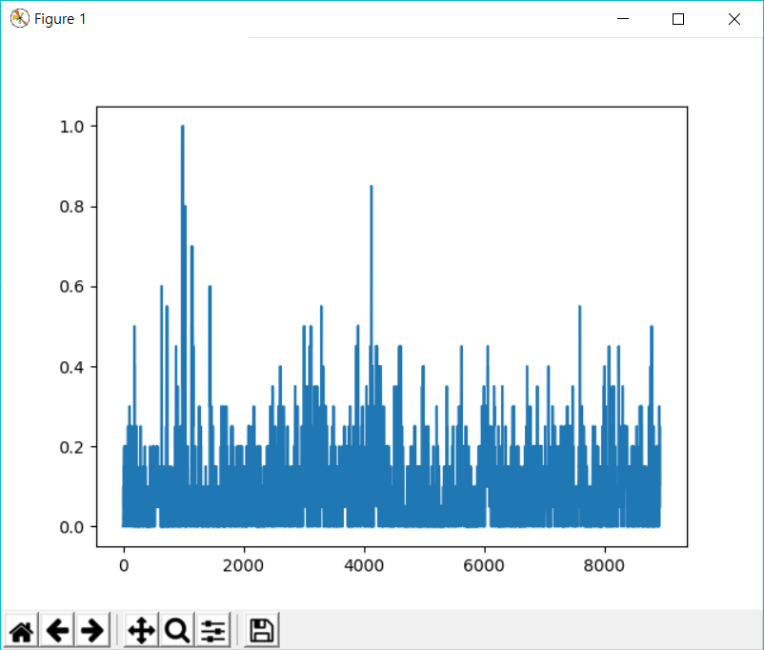
After normalizing
Notes:
매 초마다 다음의 5초간의 스코어링을 cumulative 하게 스코어링 한 결과

Slide 13
9th, 10th week’s progress
Face Detection in video

Slide 14
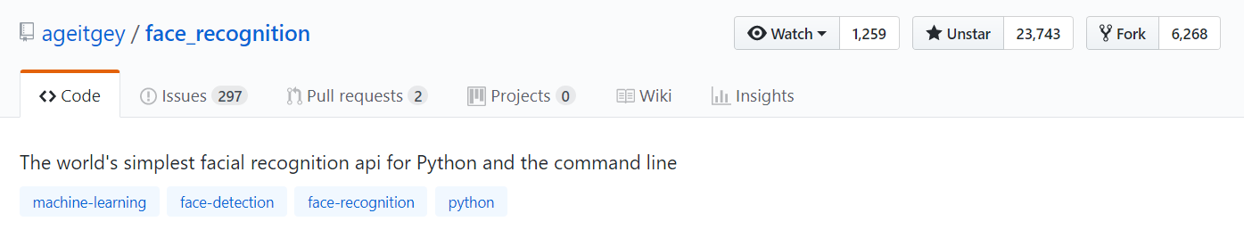
Face Detection in video
What we used for our face detection

Slide 15
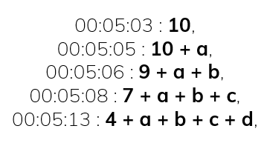
Face Detection in video
Chatlog
Check if the specific time and the next 5 seconds has a detected face and where the detected face is located
Each time will get another score after face detection
Notes:
Chatlog scoring 이 끝난 후 선정된 40개의 특정시간 리스트를 기준으로, 각 시간마다 해당시간의 다음 5초까지의 face detection 점수를 산정합니다.

Slide 16
Face Detection in video
Chatlog
Calculate final scores to get highlight sections in the original video file
[ Each score will be normalized ]

Slide 17
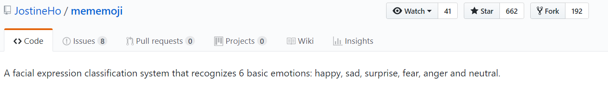
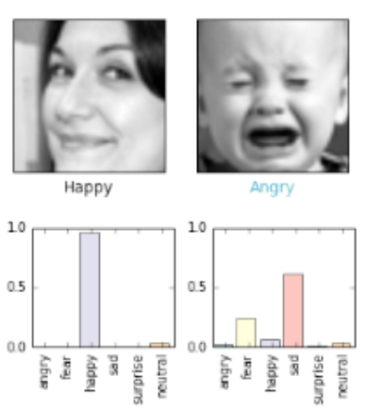
Face Detection in video
Chatlog
Each time will get another score that considered the maximum face expression possibility by ‘mememoji’
Notes:
점수를 산정하는데 사용할 오픈소스는 mememoji이며, chatlog의 score와 함께 고려되어 최종 점수를 계산 할 것이고, 이를 바탕으로 가장 하이라이트인 가능성이 높은 곳을 판단합니다.

Slide 18
Face Detection in video
Chatlog
We will consider chatlog scores and face detection scores at the specific times, Then it will lead us to where the most likely highlights are
[ Each score will be normalized ]

Slide 19
9th, 10th week’s progress
History (Archive)

Slide 20

Need of Archive(history) page
upload video
Processing
download video
Don’t know where to
check/download video
Notes:
저희가 초반에 계획을 세울 때 너무 알고리즘에만 집중한 나머지 하이라이트 동영상 다운로드 링크를 메일에 심자 라고 하고 넘어갔었는데, 저희가 개발을 진행하면서 이 부분은 사용자 경험 측면에서 너무 이상한 것 같다 라고 결론을 내리고 새로운 페이지인 히스토리(아카이브) 페이지를 만들기로 결정하였습니다. ( 저희가 영상을 확인하기 위해선 서버에서 매번 복사해와야 하는데 이 과정이 너무 귀찮기도 해서 만들기 시작했습니다.)

Slide 21
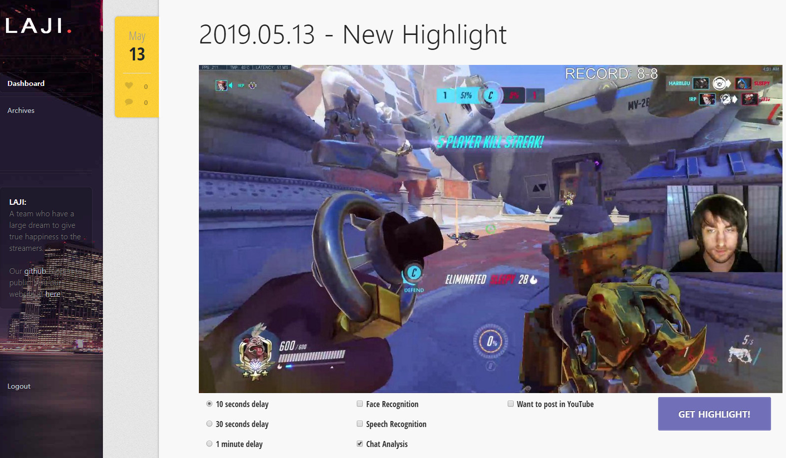
Archive(history) page
Archive button
Notes:
따라서 왼쪽 사이드바에 있던 아카이브 탭을 다시 부활시켜 히스토리 페이지로 가는 길을 만들었고

Slide 22
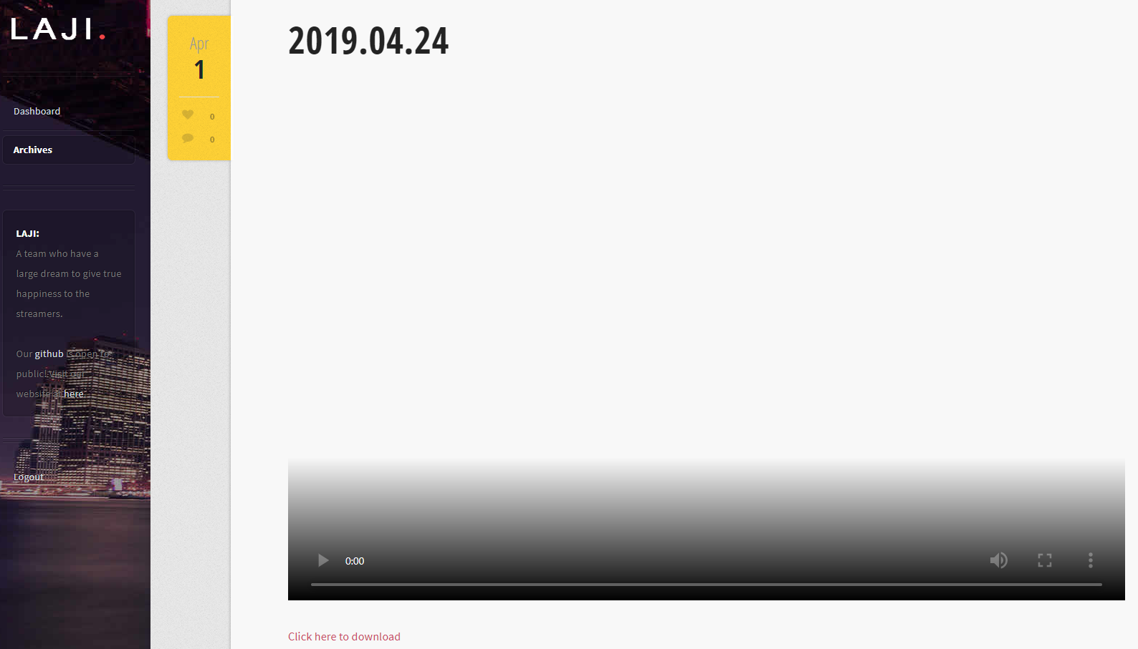
Archive(history) page
Highlight of video
Download link
Notes:
들어가면 다음과 같이 유저 이름으로 쿼리를 보내 얻은 동영상들을 보여주게 됩니다.
하이라이트 클립들은 처리가 완료되면 데이터베이스에 등록되고 이 아카이브에서 본인이 요청했던 영상에 대한 하이라이트들을 확인할 수 있습니다.

Slide 23
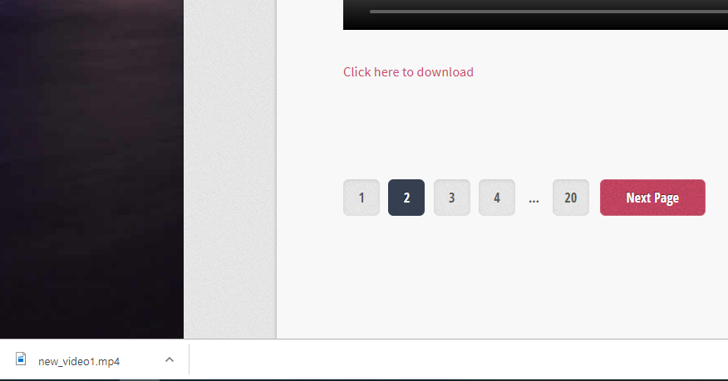
Archive(history) page
Download link
Pagination
Downloaded file
title + number + “.mp4”
Notes:
영상들이 많이 나올 것으로 예상되어 장고에서 제공하는 페이지네이터를 이용해 페이지네이션을 구현하였고 다운로드 링크도 삽입하였습니다. 이 링크를 클릭하면 아래와 같이 영상이 다운로드 됩니다.
영상의 이름은 앞에 업로드에서 입력한 제목과 하이라이트의 번호가 합쳐져 결정됩니다.

Slide 24
9th, 10th week’s progress
Threading

Slide 25
Highlight Algorithm
Upload → views.py
upload video
download chat
/ analyze
split video
DB update
Home
Notes:
우리의 로직은 업로드를 마치면 해당 영상의 채팅을 다운로드하고 선택한 알고리즘을 돌린 뒤 디비에 등록하게 됩니다. 이 과정이 모두 끝나고 나면 홈페이지로 리다이렉트 시키는 것으로 구상하였고 이를 바탕으로 지금까지 작성한 알고리즘들을 한데 묶어 전체 하이라이트 추출 함수를 작성하였습니다.

Slide 26


Problems
Upload → views.py
upload video
download chat
/ analyze
split video
DB update
Home
Notes:
하지만 홈페이지로 리다이렉트 되기 전까지의 과정들이 너무 걸려서 마치 사이트가 멈춘것 같은 느낌을 줄 수 있다고 판단했고 이를 꼭 해결해야 한다고 생각했습니다.

Slide 27

Using Thread
Upload → views.py
upload video
Home
History
Upload → highlightAlgo.py
algorithm_thread
chat download
/analyze
split video
DB update
Notes:
따라서 우리는 쓰레드를 이용하여 사용자에게 더 나은 경험을 줄 수 있도록 개선하였습니다. 사용자는 하이라이트 생성 요청만 보내고 나중에 알림 메일이 오면 히스토리 페이지로 가서 확인하면 됩니다.

Slide 28
9th, 10th week’s progress
Video Utilities

Slide 29

Video split & merge
Upload → views.py
upload video
download chat
/ analyze
split video
DB update
Home
Upload → video_util.py
new_video1.mp4
new_video2.mp4
Uploaded Video
Extract
Time Section
new_video3.mp4
new_video4.mp4
new_video5.mp4
Notes:
비디오를 처리하는 것은 생각만큼 쉽지 않습니다. 사진에 비해 고려해야할 부분이 많고 용량도 사진에 비해 몹시 큽니다.
이 처리를 쉽게 도와주는 것이 바로 moviepy 인데요, 이를 이용하여 비디오를 주어진 구간들의 리스트로 나누고

Slide 30
Video split & merge
Upload → views.py
upload video
download chat
/ analyze
split video
DB update
Home
Upload → video_util.py
new_video1.mp4
new_video2.mp4
Choose
What to use
Highlighted
Video
new_video3.mp4
new_video4.mp4
new_video5.mp4
Notes:
다시 합칠 수 있도록 하는 함수들을 구현하였습니다.

Slide 31

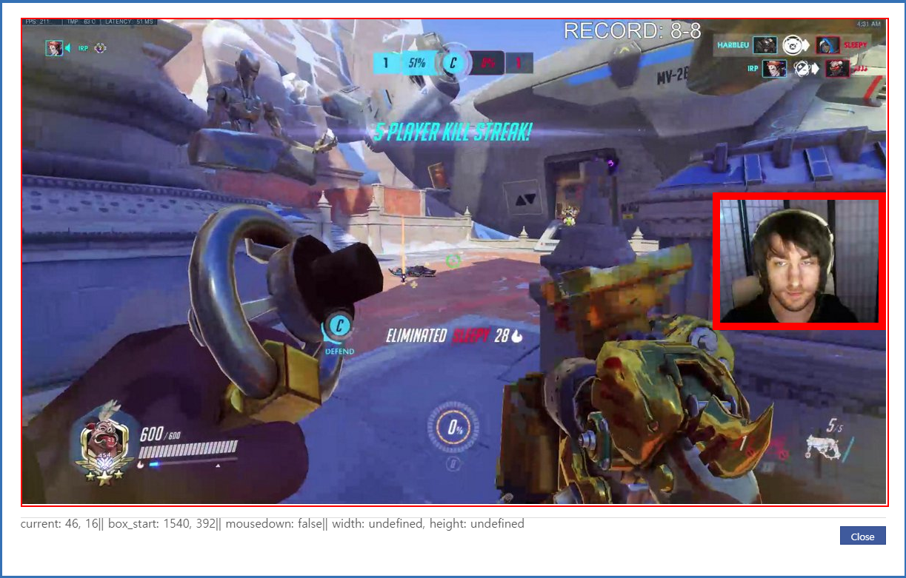
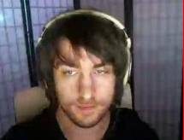
Video crop
Upload → video_util.py
Uploaded Video
Extract
Time Section
Notes:
앞에서 face detection을 켜게되면 얼굴이 있는 위치를 입력받는데요, 이를 바탕으로 프레임 리사이징을 구현하였습니다. Opencv를 이용하여 진행하였고 영상이 정상적으로 크롭핑 되는 것을 확인하였습니다.

Slide 32
9th, 10th week’s progress
Server Test

Slide 33
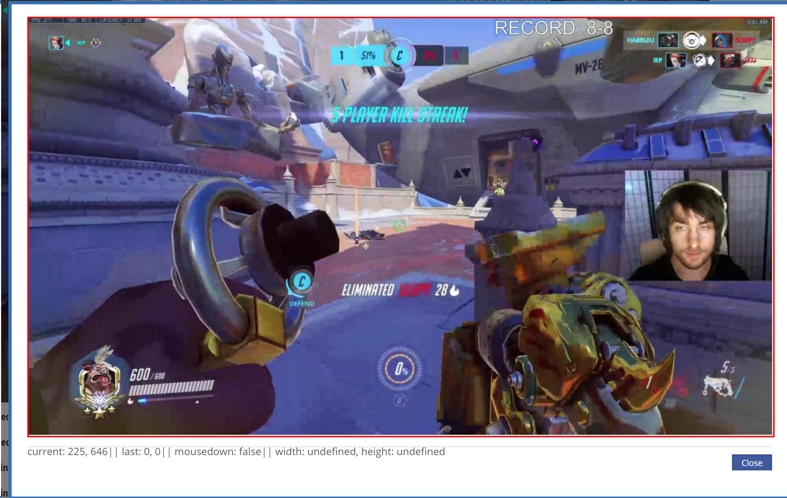
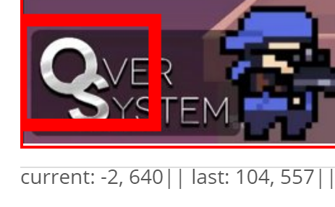
Apply server & BugFix
over limited area
Notes:
서버에서 테스팅 중 프레임 리사이징에서 경계선을 넘어가는 이슈를 발견하여 자바스크립트를 수정하여 해결하였습니다.

Slide 34
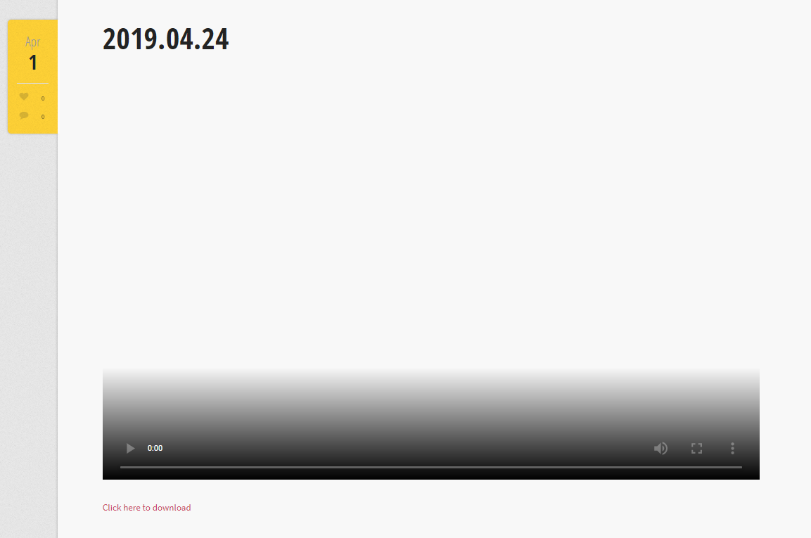
Apply server & BugFix
can’t accesse dynamic created static file in Django
[can’t access history videos]
Notes:
또한 다른 기능들은 정상적으로 동작하는데 ,영상 파일이 런타임에 동적으로 생성되면 장고에서 인식하지 못하는 문제가 있었습니다.

Slide 35
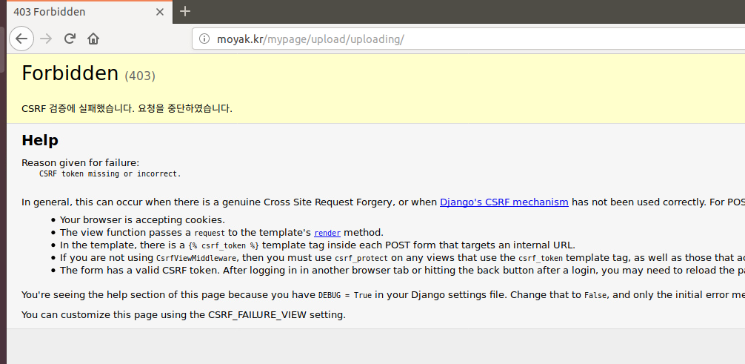
Apply server & BugFix
large File upload
(over 16GB)
Notes:
또한 큰 파일을 업로드하면 위와 같이 csrf 검증을 실패하는 문제를 발견했습니다. 두 문제는 트러블 슈팅에서 다루도록 하겠습니다.

Slide 36
Trouble Shooting
Web Standards
Static Files
Frame Rate
CSRF

Slide 37
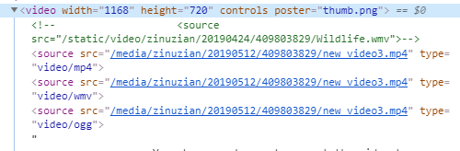
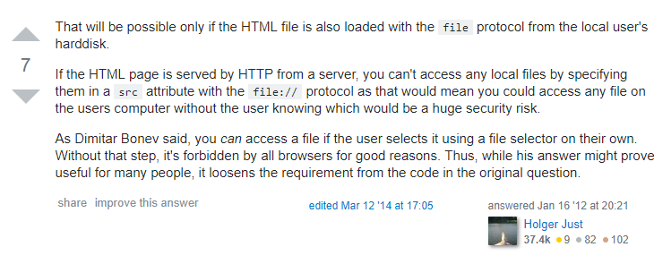
Trouble Shooting
Web Standards
No absolute path!!!
Notes:
웹 표준에 의하면 비디오나 사진을 보여주기 위해 소스에 절대경로를 주는 것은 보안 상의 금지되어있습니다. 이것을 허용하면 서버의 어느 파일이나 외부에서 접근할 수 있게 되기 때문입니다.
따라서 비디오 파일들은 서버 내의 url을 구해야 하고 장고 내의 media_url 이랑 같이 템플릿에 제공되어야 비디오를 볼 수 있습니다.

Slide 38
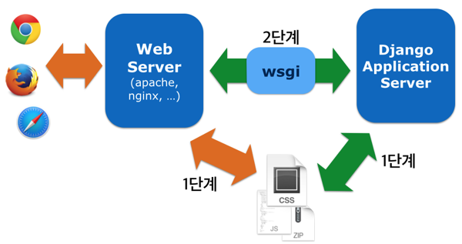
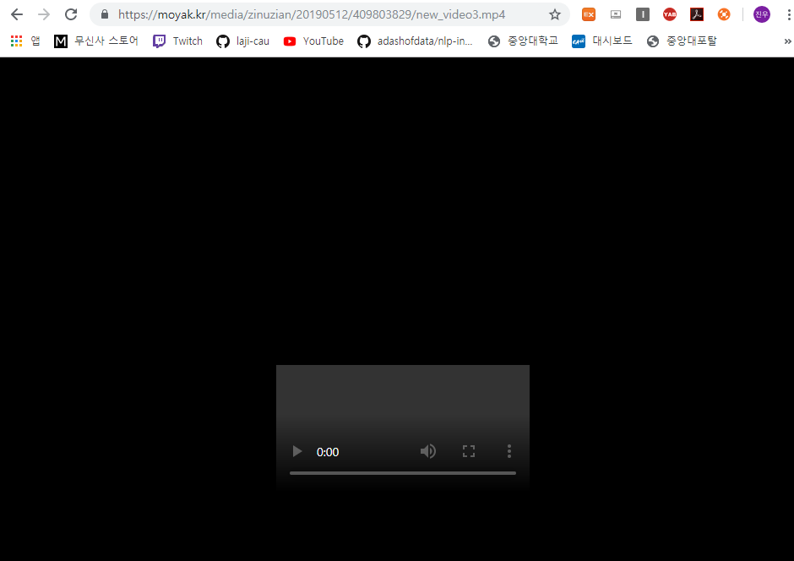
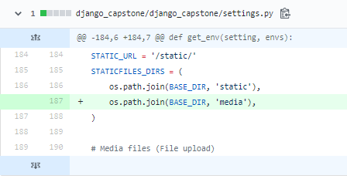
Trouble Shooting
Static Files
Black Box???
Notes:
서버에 저장된 정적 파일을 읽어들여서 그대로 웹 클라이언트에 보내기만 하면 그만인 단순한 기능인데도 Django는 그런 기능을 제공하지 않습니다. 왜냐하면 그럴 필요가 없기 때문인데, 앞서 설명한 바와 같이 정적 파일을 제공하는 건 웹 서버 전문 영역이기 때문입니다.
우리는 이를 해결하기 위한 임시방편으로 정적파일을 제공하는 경로에 미디어 파일들이 존재하는 곳을 추가시켰습니다.

Slide 39
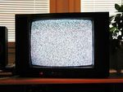
Trouble Shooting
Frame Rate
About Frame Rates or Why 29.97?
However that all changed when color television was introduced.
The color carrier signal was phasing with the sound carrier signal because they were very close in the spectrum. This made the picture look un-watchable.
The quick fix they came up with was to reduce the framerate by .03fps which moved the two signals out of phase.
Notes:
컬러 영상은 fps가 우리가 알고있는 것 처럼 정확히 정수로 떨어지지 않습니다. 이는 컬러 캐리어 시그널이 기존 흑백 영상의 캐리어보다 많은 양의 정보를 들고 있어 전송에 시간이 걸리기 때문입니다.
저희는 해당 프레임이 몇초에 나온 프레임인지 알아내야 했기 때문에 fps와 프레임 번호를 곱해야 했는데 이 과정에서 문제가 있었고 소수점 버림으로 해결하였습니다.

Slide 40
Trouble Shooting
CSRF
Huge file upload need different mechanism
Notes:
앞에서 말했다시피 장고는 웹서버의 역할을 하지 않기 때문에 파일 업로드, 다운로드 과정에서 계속 귀찮은 문제가 발생합니다. 서버에서 15기가가 넘는 파일을 업로드하려고 하니 csrf 검증에 실패했다고 뜹니다.
저희가 추정한 원인은 파일이 청크단위로 잘려서 올라가기 때문에 csrf 가 변경되어 이런 문제점이 발생하는 것으로 보고있습니다.

Slide 41
Development plans
Week | Plan
1st | Idea & Proposal
2nd | Idea & Proposal
3rd | Server construction (Configuration setup : Nginx, domain(bind9), https), Test videos (Twitch/Game/Eng)
4th | Login (SNS), Database
5th | Video upload & download, Twitch chat API analyze
6th | Frame resizing, Web UI, Designing highlight algorithm
7th | Demo

Slide 42
Development plans
8th | Highlight video analyze algorithm development and test
9th | Highlight video analyze algorithm development and test + History
10th | Highlight video analyze algorithm development and test
11st | Toss (payment), algorithm development and test
12nd | Notification mail, Server test
13rd | Preparing for Final demo
14th | Final demo
15th | Final report
Notes:
개발 계획이 조금 변경되었지만 큰 틀에선 맞춰 진행되고 있습니다. 11주차에 원래 테스팅 기간이었는데 완성도를 위해 알고리즘 개발을 좀 더 진행하기로 했습니다.

Slide 43
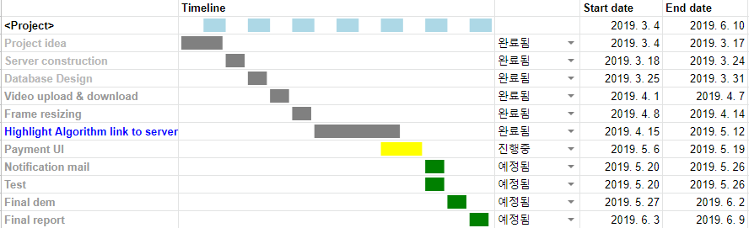
Development plans
Jisu An,
Notes:
안지수 학우는 지금까지 개발한 내용을 서버에 올리는 일을 마쳤고 결제 UI를 제작중에 있습니다.

Slide 44
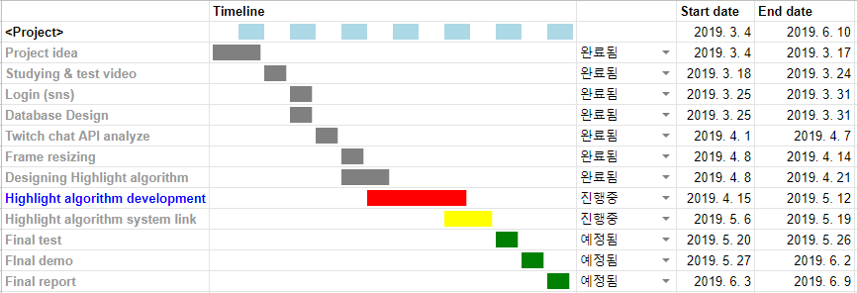
Development plans
Hyunjae Lee,
Notes:
이현재 학우는 하이라이트 알고리즘 개발을 진행 중에 있으며 변경 내용을 서버에 업데이트 중입니다. 서버 이슈로 인해 개발이 지연된 상태입니다.

Slide 45
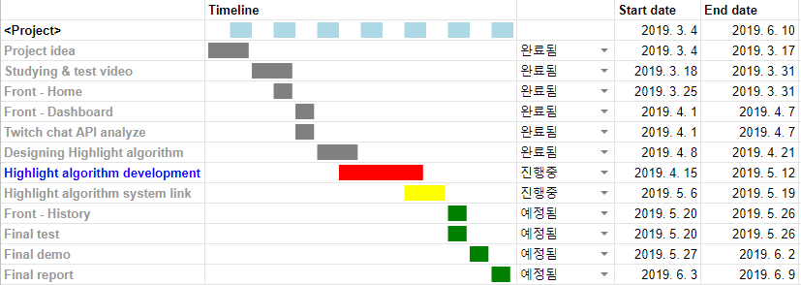
Development plans
Jinwoo Jeon,
Notes:
저도 하이라이트 알고리즘 개발을 같이 진행 중이며 변경사항을 서버에 반영 중입니다. 서버 이슈와 더불어 히스토리 페이지를 작성하느라 지연된 상태입니다.

Slide 46
Thank you
Q&A

Slide 47
Thank you!

